Slide 1


新员工转正述职报告
这是一个全新的开始 开始一段新的旅程
述职人：王贵成

Slide 2

前言 | Introduction
时光飞逝，我自8月03日来到志晟，如今已经过去了两个多月。这两个多月的工作，使我收获很多，也使我体会到了各位领导各位同事的关心，体会到了志晟这个大家庭的温暖。接下来的日子里，我将以积极进取的工作热情，踏实勤勉的工作态度，认真负责，保质保量的完成领导交办的工作任务。下面，我就这两个多月的工作情况，向各位领导与同事作个简要汇报，以接受大家的评议。

Slide 3
目录/Contents
工作总结
02
工作体会
04
致谢
01
03
05
自我评价
规划与展望

Slide 4
实用期工作总结
第一章

Slide 5

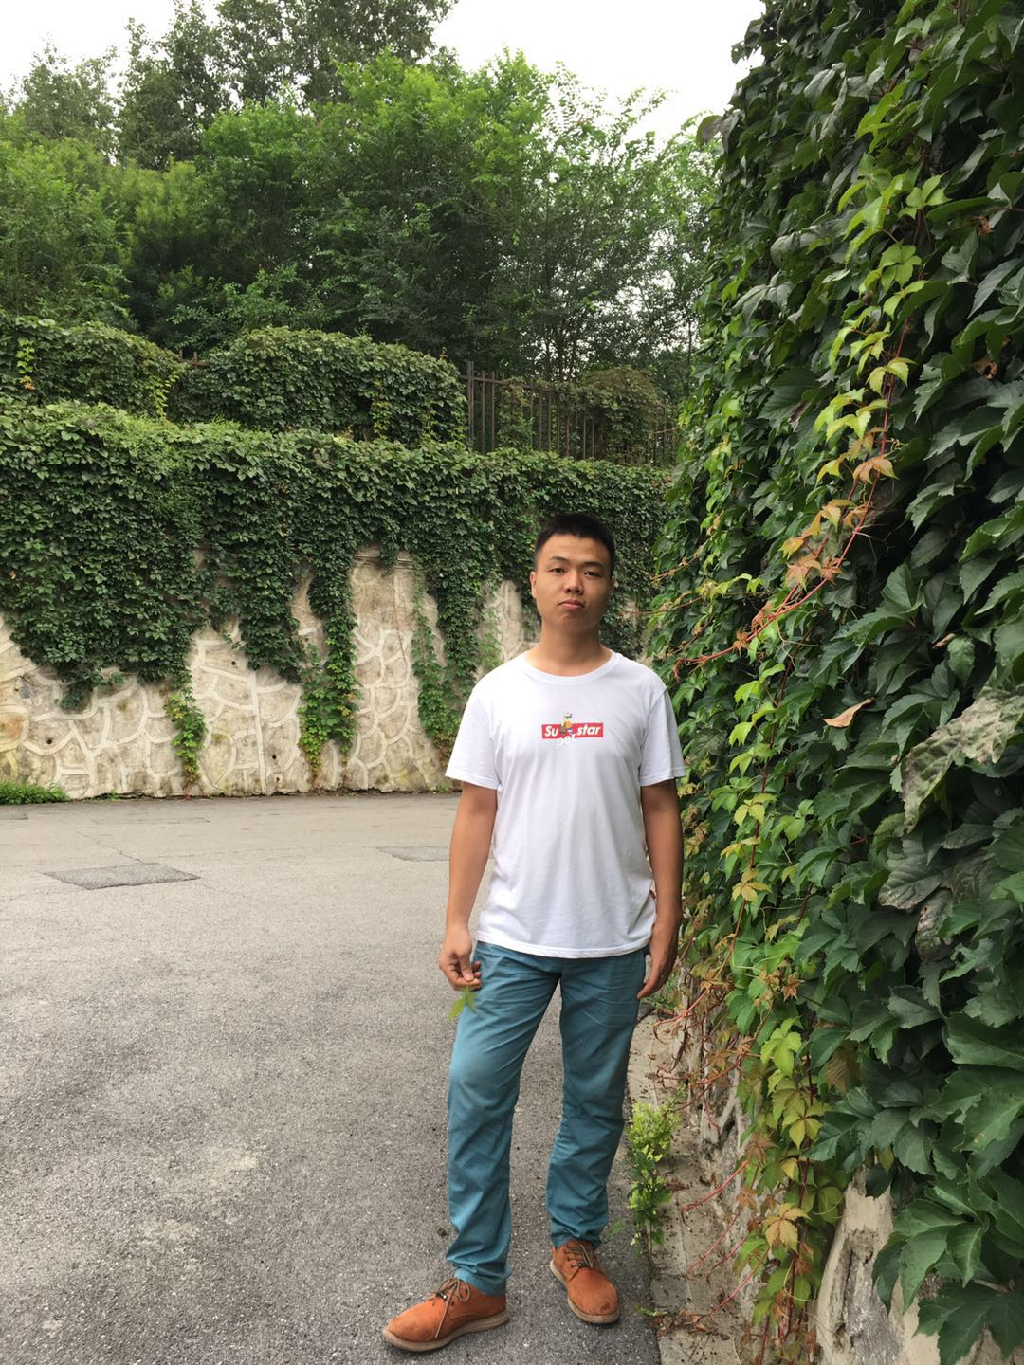
工作岗位
2018.8.03入职
在java开发岗位学习工作。
入职部门：软件技术研发中心--健康购药组。
岗位指责：1、负责产品需求分析、功能模块的代码实现、自测与bug修复。2、解决生产环境问题，提升用户体验，不断优化产品性能。3、根据项目管理流程要求，完成相应文档资料开发。

Slide 6

工作任务与目标
1、保险服务管理系统项目中代理人管理模块开发。包括代理人的添加、修改、列表展示、登录权限配置、生成携带代理人信息的二维码，以及扫描二维码后的支付流程的改造。详
2、保险详情页分享朋友圈功能开发。学习微信开发技术文档，根据技术文档，完成微信分享时的权限验证与授权流程的代码实现。详
4、学习与工作相关的专业技能，提升知识储备，拓展知识面。学习微信公众号平台开发技术文档、数据传输与数据加密应用、SpringCloud微服务架构。
3、对接一笑堂、健生堂扫码购药项目,包括药品信息的单笔批量同步、订单同步、普通药品对照、扫码购药等功能模块。详
5、信息采集项目中，负责医疗机构信息采集，登录功能模块开发。

Slide 7
工作量分布

Slide 8



工作任务达到情况
完成保险详情页分享微信朋友圈功能与前端的联调测试整合。完成功能模块上线前的准备工作。（已上线）
（ 09-25——09-29 ）
信息采集项目，登录、医疗机构信息采集功能模块开发。
（ 10-09——至今 ）
完成保险详情页分享微信朋友圈功能开发。
（ 08-21——09-14 ）
2018-08-03 入职
对接一笑堂、健生堂扫码购药项目进行中。目前已完成项目的生产环境联调测试、问题排查、bug修复。（已上线）
（ 08-07——10-18）
完成保险服务管理系统，代理人管理功能模块开发。（ 08-07——08-23 ）

Slide 9
遇到的问题与对策
在保险产品详情页分享朋友圈功能开发过程中，对微信接口的开发流程不熟悉，遇到较多阻塞。
解决对策：详细阅读微信公众平台开发技术文档，申请微信测试账号，配置本地微信接口开发环境，多尝试，多做单元测试。
对接微信接口 不顺畅
药品对照异常
需要多个团队
协作
在扫码购药项目中，做药品对照时出现异常情况，在排查问题的过程中，涉及到了健康组、基础平台、东软三方协作，在沟通过程中有阻塞。
解决对策：作为发现问题的一方，主动推进，实时沟通，避免过长时间的等待。

Slide 10
自我评价
第二章

Slide 11
自身优点
01
责任
心强
在工作中有很强的责任心，认真积极地对待自己所负责的
业务开发以及和他人的对接工作
02
严于律己
在工作、学习中能够严格监督自己、约束自己，遵守团队纪律和规则，做好团队协作。
03
善于学习
对于新接触的技术或者业务都能踏实研究，力求快速上手。对我来说，钻研技术既是工作需要也是乐趣所在。

Slide 12
自身缺点
经验不足
之前没有做过微信相关的接口开发工作，对这方面的经验积累不足。
缺少整体把握
平时做事太注重于细节，有可能忽视了对整体的把握。

Slide 13

信条
人生伟业的建立 ，
不在能知，乃在能行。
俗话说：“读万卷书不如行万里路”，只有行动才能迈出成功的第一步。人要有所作为，关键不是在于知识多么渊博，而是在于能不能为自己的理想勇敢的行动起来，坚定的朝自己的理想努力打拼。我们不怕失败，怕的是不敢为自己的理想付诸行动。

Slide 14
工作体会
第三章

Slide 15

工作心得
在入职志晟的几个月的时间里，经历了很多，有项目阻塞时的焦虑，也有完成任务的成就感，更多的是成长与收获，在此要感谢同事们的帮助和指导，使我学习到很多的专业知识和工作经验。在工作中使我深深的体会到团队的重要性，沟通协作的重要性。一个好的团队，需要全体队员的互相协作，一个有凝聚力的公司，需要各个团队的互相配合。

Slide 16
工作心得
责任。责任，使人变得稳重，责任，使人知道自己的义务。强烈的责任心，是高效完成工作的基础。
沟通。团队与团队间的协作，顺畅、清晰的沟通关系着整个项目的成败。
1
3
工作心得
团队内部
团队间，队员间
2
4
执行力。执行力就是对政策的落实程度。执行力就是把想法变成行动，把行动变成结果。在实际工作中试错，把道路上的坑踩平了，就是一片坦途。
凝聚力。在团建中感悟到，良好的同事关系能大大提高公司整体凝聚力与工作效率。
5
对全局的思考。作为技术研发人员，每个功能模块要从整个项目的角度设计。

Slide 17
对企业价值观的理解
01
02
03
04
专业
专注
协同
创新

Slide 18

对企业价值观的理解—专业
产品设计、产品开发、产品服务、整体运营，提供专业的智慧城市可落地方案，实现规划、交付、运营一体化。

Slide 19

对企业价值观的理解—专注
深耕行业，打造智慧城市新标杆。

Slide 20

对企业价值观的理解—协同
高度凝聚力，团结、协作。

Slide 21

对企业价值观的理解—创新
科学技术是第一生产力，科技创新是第一推动力。

Slide 22

对部门的建议与意见
1、整理收集专业技术书籍，可以由员工贡献，公司定期购买，对员工开放借阅，并且请有经验的员工推荐。

Slide 23
工作规划与展望
第四章

Slide 24
工作规划与展望
工作方式：在工作中提高自己，总结工作经验，改进自己的工作方式，提高工作效率。
工作技能：明确项目架构发展方向，加强专业技术的储备，深入学习微服务架构知识。
业务能力：深入了解自己所从事的行业，在实际工作中学习智慧城市的业务架构与业务模式等知识。
未来在志晟的日子中，我将改进工作方式，提高工作技能，认真负责的做好自己的工作，并且做好与同事间的配合。大家互相帮助支持，为公司发展贡献自己的力量。

Slide 25
致谢
第五章

Slide 26
致谢 | Thank！
再次对公司的栽培和各位领导、同事在工作和生活中的帮助表示感谢！
在这个大家庭中我们共同努力奋斗，创造更美好的明天！

Slide 27
职业发展基本信息
基本信息 | 姓名：王贵成 部门：技术部 职位：java开发工程师 职业生涯规划期间：3年
目前定位 | 岗位类别： □ 管理岗位 ■ 技术岗位 职级： 中级
发展目标 | □ 现级别内积分晋升 ■ 积分向上级别发展 □ 跨通道发展 目标职级：中高级

Slide 28
员工个人swot分析
S | Strengths你的优势（内部因素） | W | Weaknesses你的弱势（内部因素）
 | 做事认真、踏实，对于自己的专业有着浓厚的兴趣。 个人性格随和，容易与他人相处。 有较强的自主学习与善于发现问题的能力。 |  | 看待事物不够全面，有时会忽略细节问题。 做决定时不够果断，容易受他人影响，犹豫不决。 性格比较内向，不善于交际。
O | Opportunities你的机会点 | T | Threats最大挑战和威胁
 | 现在是一个信息化时代，互联网+智慧城市的业务模式有很好的发展前景。 微服务架构是当前软件开发领域的技术热点，也是未来的发展趋势。 |  | 技术更新较快，需要时时刻刻有危机感，不断学习新技术，提升自己。 涉及到的业务模块较多，不断有新的业务形式出现。

Slide 29
职业规划
类型 | 目标 | 提升计划 | 预计达成时间 | 落实所需相关部门 / 人的支持
学历/证书
职业规划/职位规划 | 高级java工程师 | 学习分布式系统的设计和应用，分布式、缓存、消息等机制 | 2019年
能力提升 | 专业技能 | 学习springCloud微服务架构 | 2019年
其他

Slide 30

全局意识
分享朋友圈功能，开发任务是做到在保险产品详情页分享朋友圈后，点击分享链接，跳转到指定的保险产品详情页，并且分享页面包括分享标题与分享图片。
技术实现流程是对接微信接口，校验身份，参数拼接，数据加密，返回参数等流程。
对全局的思考：在开发过程中，注意到分享功能的后期可能会出现的功能迭代。比如，用户分享的次数统计，分享地址的记录，用户分享后添加奖励功能的地址跳转等。在开发过程中注意代码的复用性与可拓展性。

Slide 31
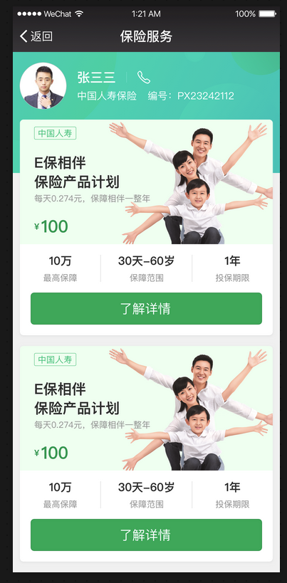
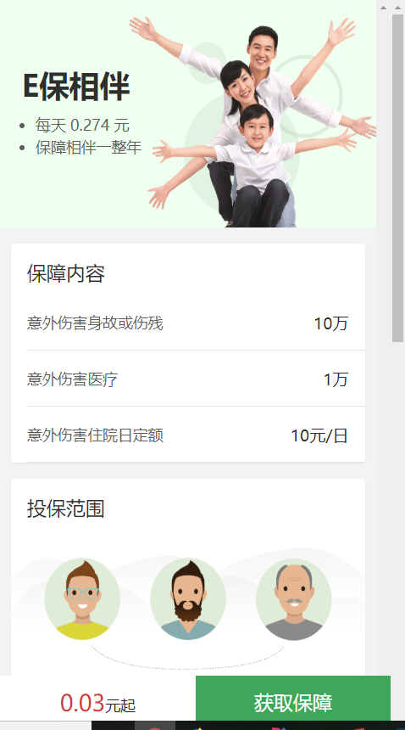
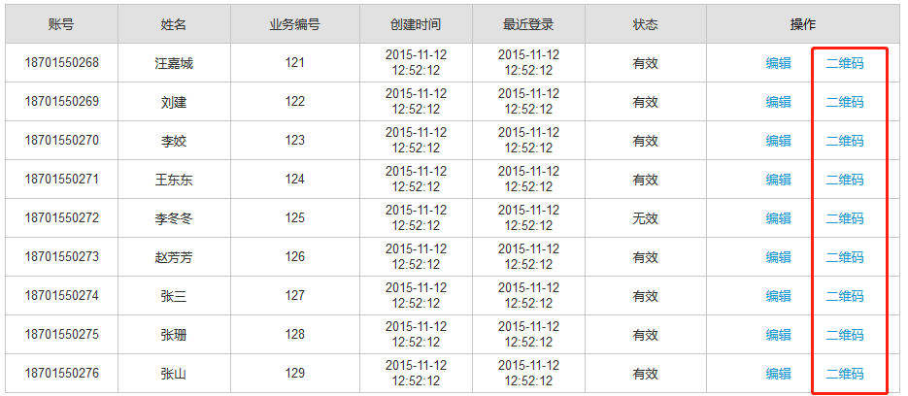
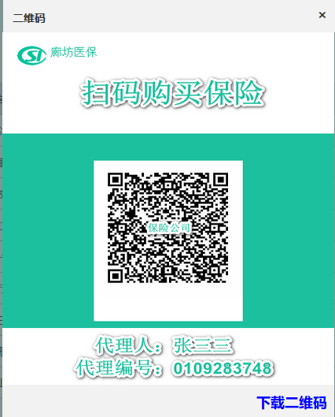
功能展示

Slide 32
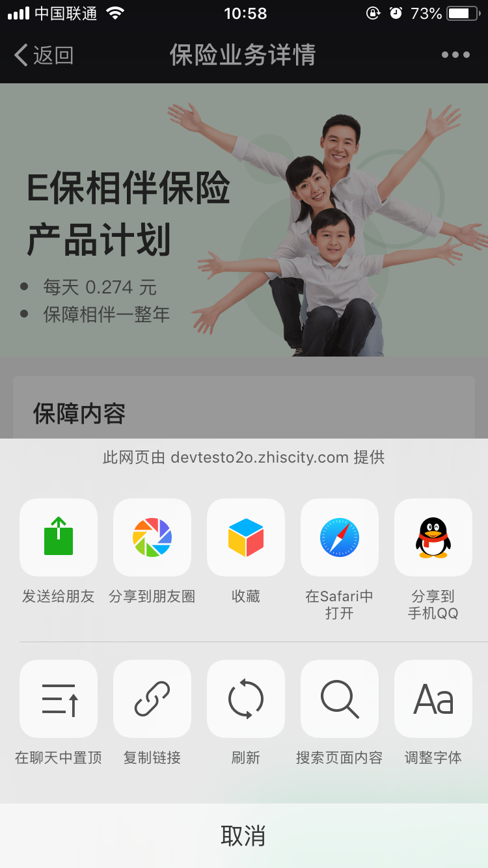
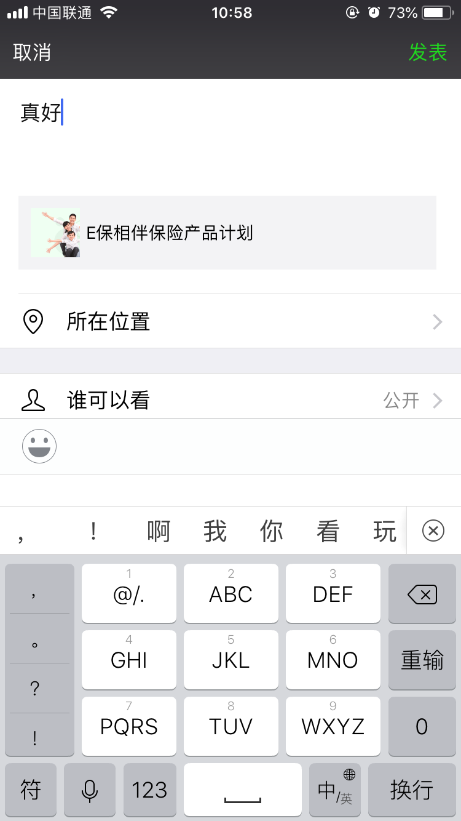
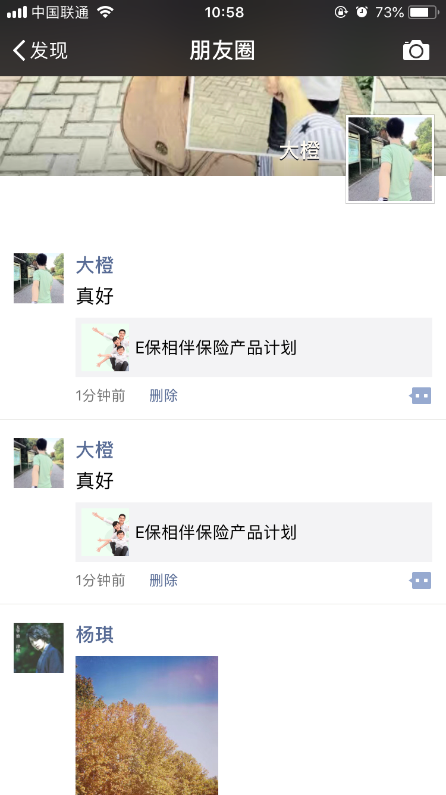
功能展示（已上线）

Slide 33
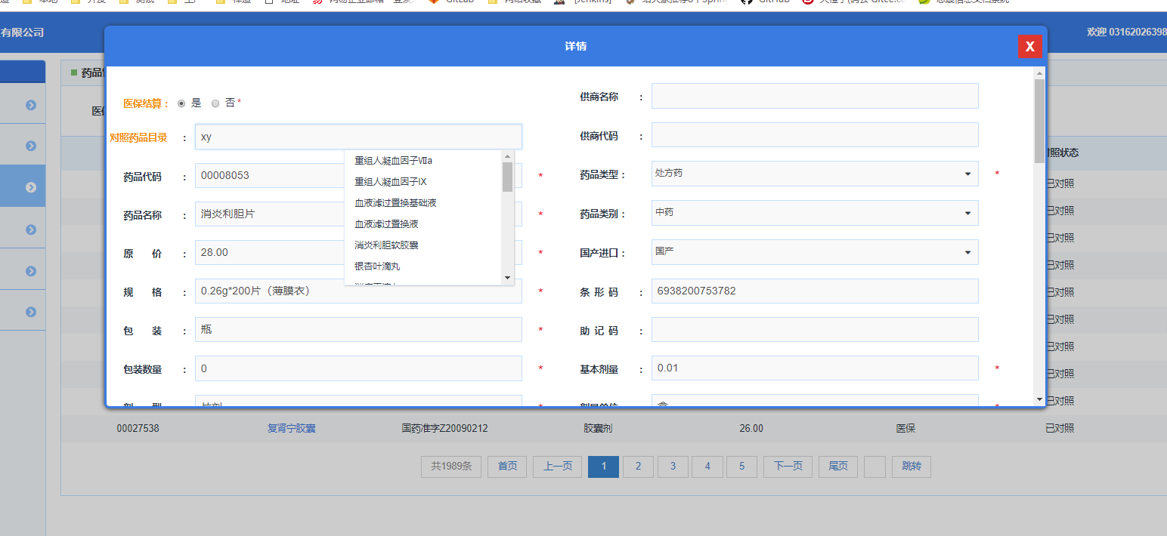
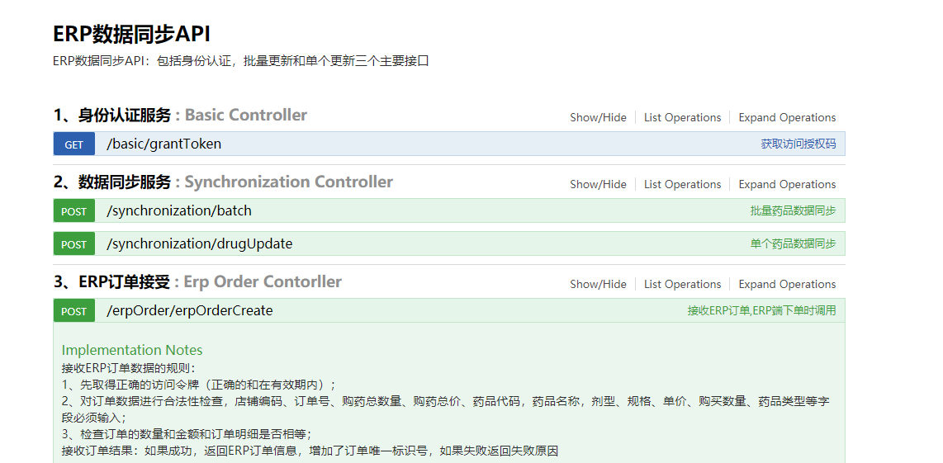
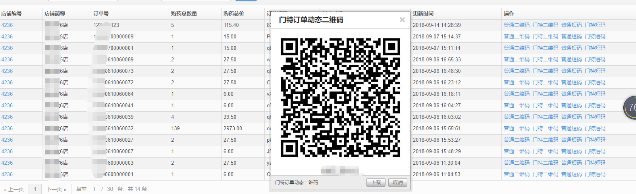
功能展示（已上线）

